Slide 1
KONFIGURAI NETWORK DI UBUNTU
Timur Dali Purwanto, M.Kom

Slide 2
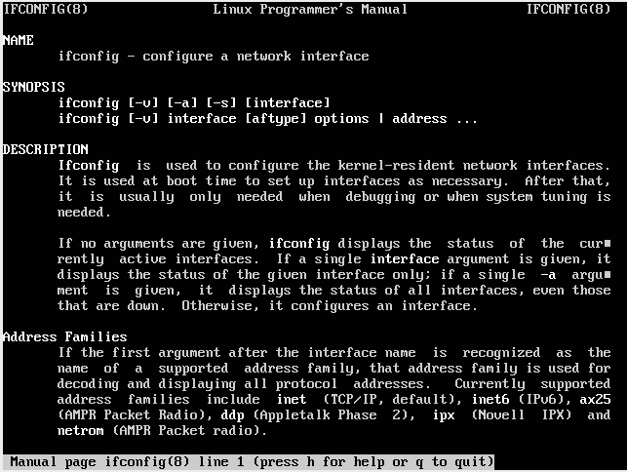
Gambar 2.3.b.1.1
2.3.b.2. Mengkonfigurasi TCP/IP
Pada bahasan subbab sebelumnya, telah disindir sedikit mengenai beberapa cara mengkonfigurasi interface jaringan dengan menggunakan perintah ifconfig. Nah pada subbab ini, kalian akan mempelajari cara mengkonfigurasi TCP/IP secara lebih lanjut.
Pada umumnya, seluruh pengaturan TCP/IP di Linux (dalam hal ini, Ubuntu), terdapat di dalam file
/etc/network/interfaces, baik itu konfigurasi IP address, Netmask, Gateway, dan Nameserver address. Khusus untuk Nameserver address, terdapat file konfigurasi manualnya juga di
/etc/resolv.conf.
Mengedit file /etc/network/interfaces
File /etc/network/interfaces adalah file yang digunakan oleh sistem dalam melihat seluruh konfigurasi TCP/IP di Ubuntu. Setiap komputer booting, komputer akan menentukan seluruh pengaturan TCP/IP dengan melihat isi file ini. Jadi apabila kalian ingin pengaturan ip address, netmask, broadcast, dll, secara permanen, maka yang harus kalian lakukan cukup dengan mengedit file tersebut. Caranya dengan mengetikkan perintah dibawah :
sudo nano /etc/network/interfaces
Maka, akan muncul seperti ini :
# This file describes the network interfaces available on your system

Slide 3
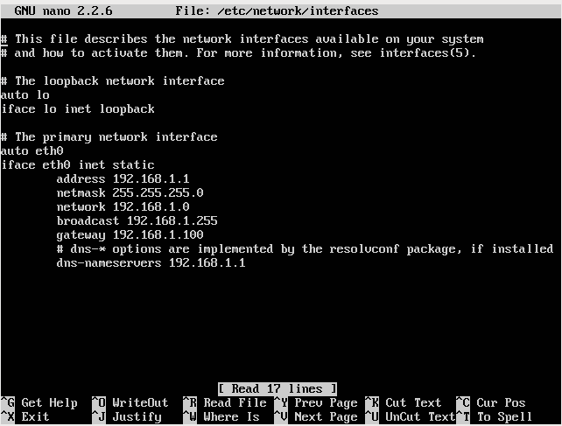
# and how to activate them. For more information, see interfaces(5).
# The loopback network interface auto lo
iface lo inet loopback
# The primary network interface auto eth0
iface eth0 inet static
address 192.168.1.1
netmask 255.255.255.0
network 192.168.1.0
broadcast 192.168.1.255
gateway 192.168.1.100
# dns-* options are implemented by the resolvconf package, if installed dns-nameservers 192.168.1.1
Gambar 2.3.b.2.1
Itu adalah seluruh konfigurasi TCP/IP yang ada di sistem Ubuntu kalian yang telah otomatis tertulis saat kalian melakukan instalasi pertama kali. Jika kalian ingin melakukan suatu perubahan,

Slide 4
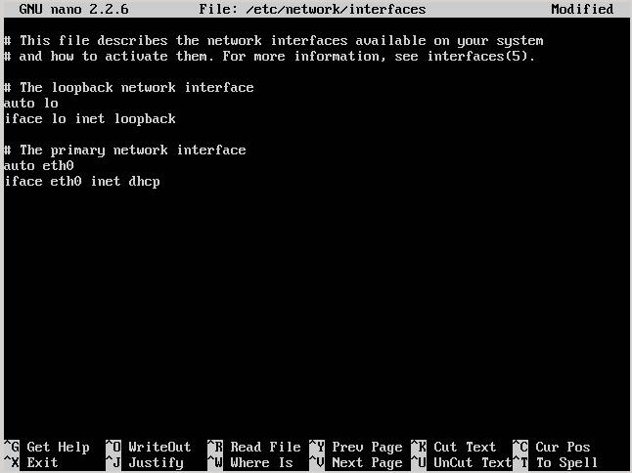
misalnya saja ingin mengganti ip addressnya menjadi 192.168.1.10, maka tinggal edit IP pada bagian address menjadi sesuai yang kalian inginkan. Atau bila kalian ingin merubah alamat gateway dan nameserver ? Tinggal edit saja pada bagian gateway dan dns-nameservers.
Namun jika kalian ingin mengatur agar ip address kalian menjadi dinamis/dhcp, ubah konfigurasi tersebut menjadi seperti ini :
# The primary network interface auto eth0
iface eth0 inet dhcp
Gambar 2.3.b.2.2
Jika sudah, simpan perubahan dengan menekan kombinasi keyboard CTRL + X, lalu tekan y, dan tekan Enter.
Untuk melihat efeknya, silahkan restart networking nya dengan perintah berikut :
sudo service networking restart
Atau jika masih tidak ada perubahan, coba saja restart komputernya :
sudo reboot
Mengedit file /etc/resolv.conf
Sebenarnya satu file /etc/network/interfaces saja sudah cukup untuk mengatur seluruh konfigurasi TCP/IP di Ubuntu secara otomatis dan permanen, termasuk Nameserver address. Namun ada

Slide 5
kalanya dalam sebab-sebab tertentu kalian juga perlu untuk melakukan pengeditan alamat nameserver secara manual. Konfigurasi nameserver tersebut terletak di file /etc/resolv.conf. Untuk mengeditnya, silahkan ketikkan perintah ini :
sudo nano /etc/resolv.conf
Isinya adalah kira-kira seperti berikut :
# Dynamic resolv.conf(5) file for glibc resolver(3) generated by resolvconf(8) # DO NOT EDIT THIS FILE BY HAND -- YOUR CHANGES WILL BE OVERWRITTEN
nameserver 192.168.1.1
Disitu tertulis nameserver 192.168.1.1, dimana 192.168.1.1 adalah alamat ip dari DNS server lokal yang kalian gunakan sesuai dengan file konfigurasi /etc/network/interfaces. Kalian dapat menambahkan atau mengubah file ini semau kalian, asal dengan format penulisan yang benar. Misalnya kalian ingin menambahkan satu alamat nameserver baru, tinggal kalian tambahkan saja satu baris dibawahnya seperti ini :
# Dynamic resolv.conf(5) file for glibc resolver(3) generated by resolvconf(8) # DO NOT EDIT THIS FILE BY HAND -- YOUR CHANGES WILL BE OVERWRITTEN
nameserver 192.168.1.1
nameserver 192.168.1.2
Kemudian simpan perubahan dengan menekan CTRL + X, lalu y, dan tekan Enter.
Dengan cara mengedit kedua file seperti tadi, sebenarnya tahap konfigurasi TCP/IP di Ubuntu/Linux sudah selesai dilakukan. Akan tetapi, cara diatas dirasa agak kurang efisien bila kita ingin merubah konfigurasi TCP/IP secara langsung. Karena seperti yang kalian ketahui, perubahan yang kalian lakukan terhadap kedua file tersebut tidak akan berfungsi sebelum kalian merestart layanan networking atau bahkan harus merestart komputer kalian juga. Nah, oleh karena itu kalian juga harus mengetahui cara-cara untuk melakukan konfigurasi TCP/IP secara manual yang akan dibahas pada sub-bab dibawah ini.
Mengkonfigurasi IP address, netmask, dan Broadcast Address.
Apabila kalian ingin merubah atau menambahkan IP address, caranya sangatlah mudah. Misal, kalian ingin merubah interface eth0 yang ip address awalnya 192.168.1.1 menjadi 192.168.1.10 dengan netmask awal 255.255.255.0 menjadi 255.255.252.0, maka perintah yang digunakan adalah

Slide 6
seperti ini :
sudo ifconfig eth0 192.168.1.10 netmask 255.255.252.0
Atau :
sudo ifconfig eth0 192.168.1.10/22
Setelah kalian melakukan perintah itu, konfigurasi IP addressnya pasti telah berubah. Coba cek dengan perintah ifconfig maka akan berubah menjadi seperti ini :
rizal@server:~$ ifconfig
eth0
Link encap:Ethernet HWaddr 08:00:27:4f:39:a5
inet addr:192.168.1.10 Bcast:192.168.3.255 Mask:255.255.252.0
inet6 addr: fe80::a00:27ff:fe4f:39a5/64 Scope:Link UP BROADCAST RUNNING MULTICAST MTU:1500 Metric:1
RX packets:564 errors:0 dropped:0 overruns:0 frame:0
TX packets:827 errors:0 dropped:0 overruns:0 carrier:0 collisions:0 txqueuelen:1000
RX bytes:50264 (50.2 KB) TX bytes:100516 (100.5 KB)
lo
Link encap:Local Loopback
inet addr:127.0.0.1 Mask:255.0.0.0 inet6 addr: ::1/128 Scope:Host
UP LOOPBACK RUNNING MTU:16436 Metric:1
RX packets:476 errors:0 dropped:0 overruns:0 frame:0 TX packets:476 errors:0 dropped:0 overruns:0 carrier:0 collisions:0 txqueuelen:0
RX bytes:39916 (39.9 KB) TX bytes:39916 (39.9 KB)
rizal@server:~$
Mengkonfigurasi Gateway Address.
Mengkonfigurasi alamat Gateway juga tidak kalah mudahnya dengan mengkonfigurasi IP address, netmask, dan broadcast seperti diatas. Misalnya saja kalian ingin merubah alamat gateway yang sebelumnya merujuk ke alamat 192.168.1.100 menjadi ke alamat 192.168.1.99, maka perintahnya adalah seperti ini :

Slide 7
sudo route add default gw 192.168.1.99
Setelah itu coba cek apakah alamat gateway telah berubah dengan perintah berikut :
sudo route -n
Bila berhasil seharusnya alamat gateway yang baru (192.168.1.99) akan berada paling atas seperti ini :
rizal@server:~$ sudo route -n Kernel IP routing table
Destination | Gateway | Genmask | Flags | Metric | Ref | Use | Iface
0.0.0.0 | 192.168.1.99 | 0.0.0.0 | UG | 0 | 0 | 0 | eth0
0.0.0.0 | 192.168.1.100 | 0.0.0.0 | UG | 100 | 0 | 0 | eth0
192.168.1.0 rizal@server:~$ | 0.0.0.0 | 255.255.255.0 | U | 0 | 0 | 0 | eth0
Mengkonfigurasi Nameserver Address.
Pada teknisnya, untuk mengkonfigurasi alamat nameserver kalian harus menuliskan sebuah perintah ke dalam file /etc/resolv.conf secara langsung. Oleh karena itu, kalian harus menggunakan perintah echo yang dapat berfungsi untuk menuliskan sesuatu di sebuah file tanpa kalian harus mengubah sendiri file tersebut. Misalkan saja kalian ingin menambahkan alamat nameserver baru dengan IP address 192.168.1.80, kalian tinggal ketikkan perintah-perintah berikut :
sudo -i
echo “nameserver 192.168.1.80” >> /etc/resolv.conf

Slide 8
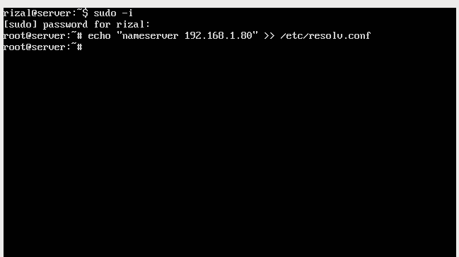
Gambar 2.3.b.2.3
Semua konfigurasi manual diatas sifatnya adalah sementara, jadi apabila kalian merestart komputer kalian maka seluruh konfigurasi akan hilang. Lakukan saja perubahan pada file
/etc/network/interfaces seperti yang telah dijelaskan sebelumnya bila kalian ingin menjadikan konfigurasi ini menjadi permanen.

